Slide 1
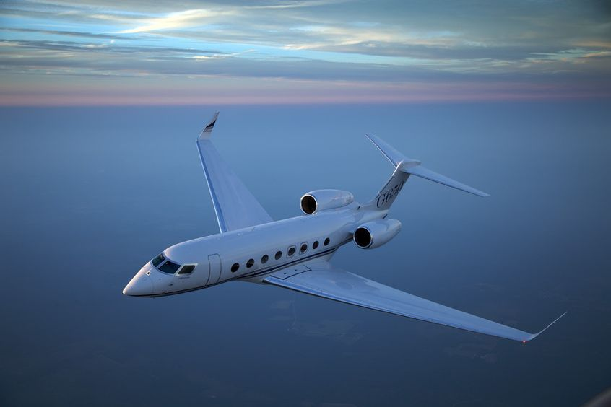
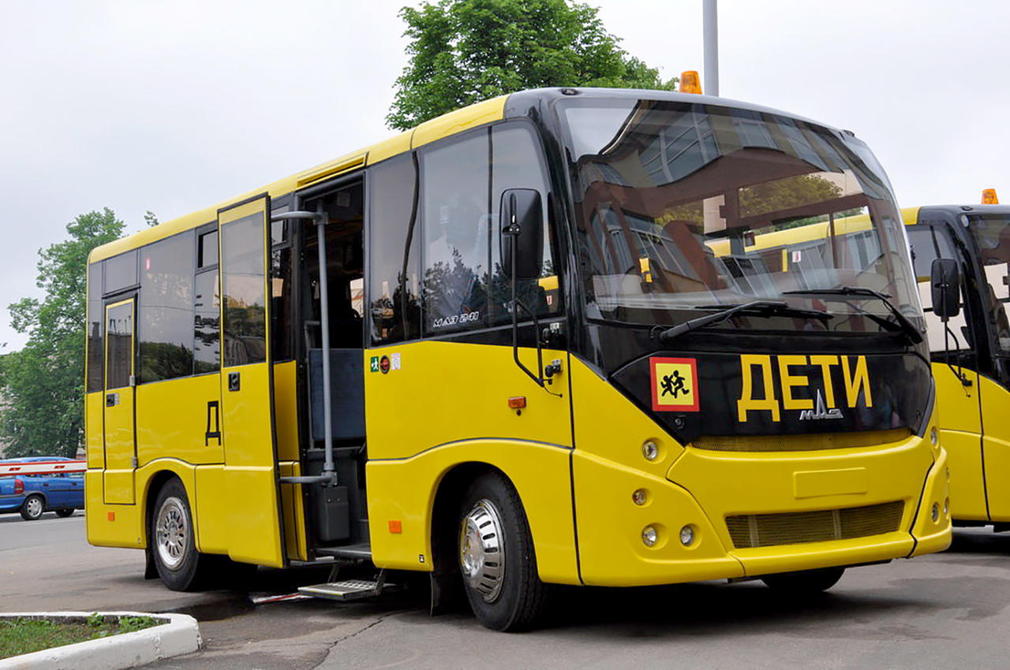
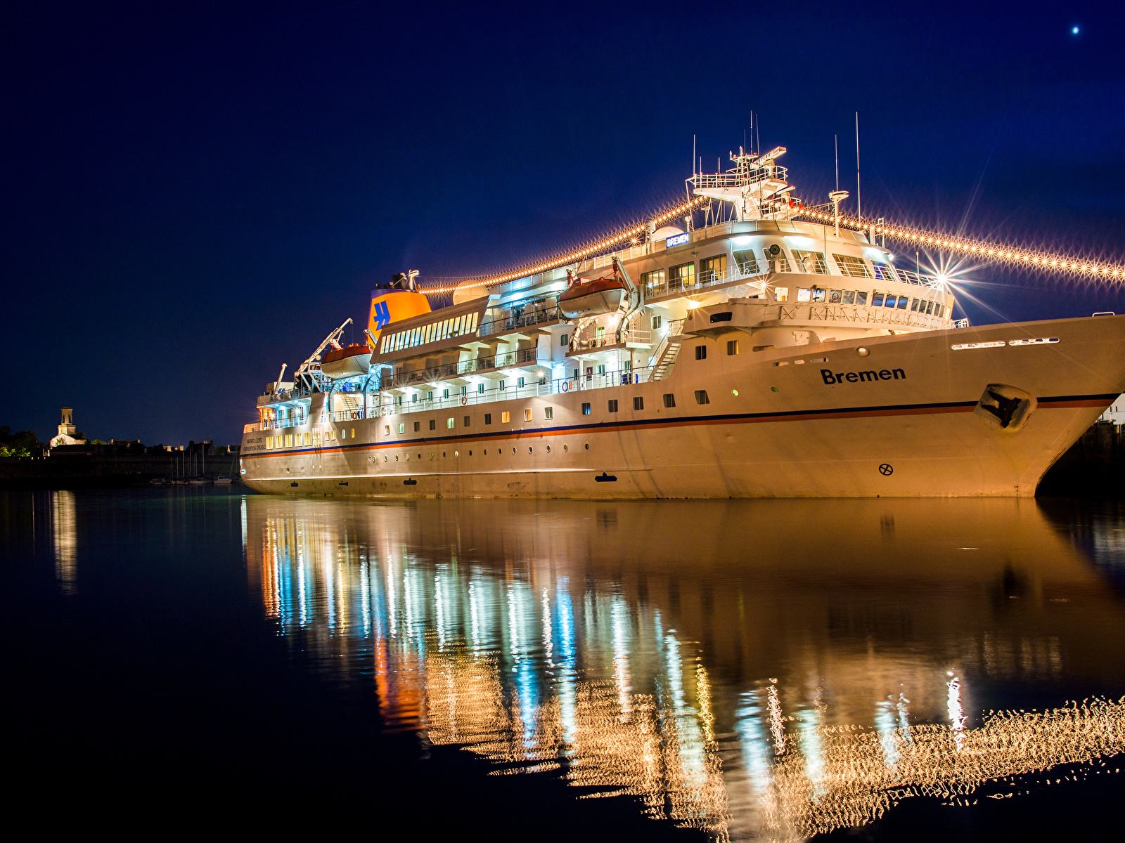
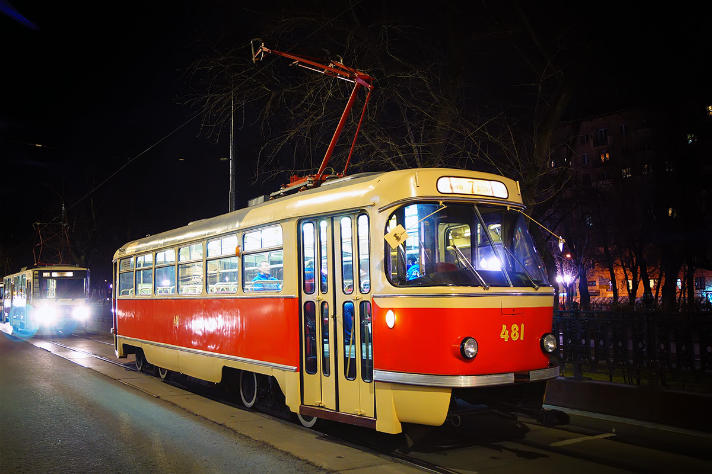
Презентация «Транспорт»
Подготовила: Лавренова Татьяна Борисовна
Транспорт

Slide 3
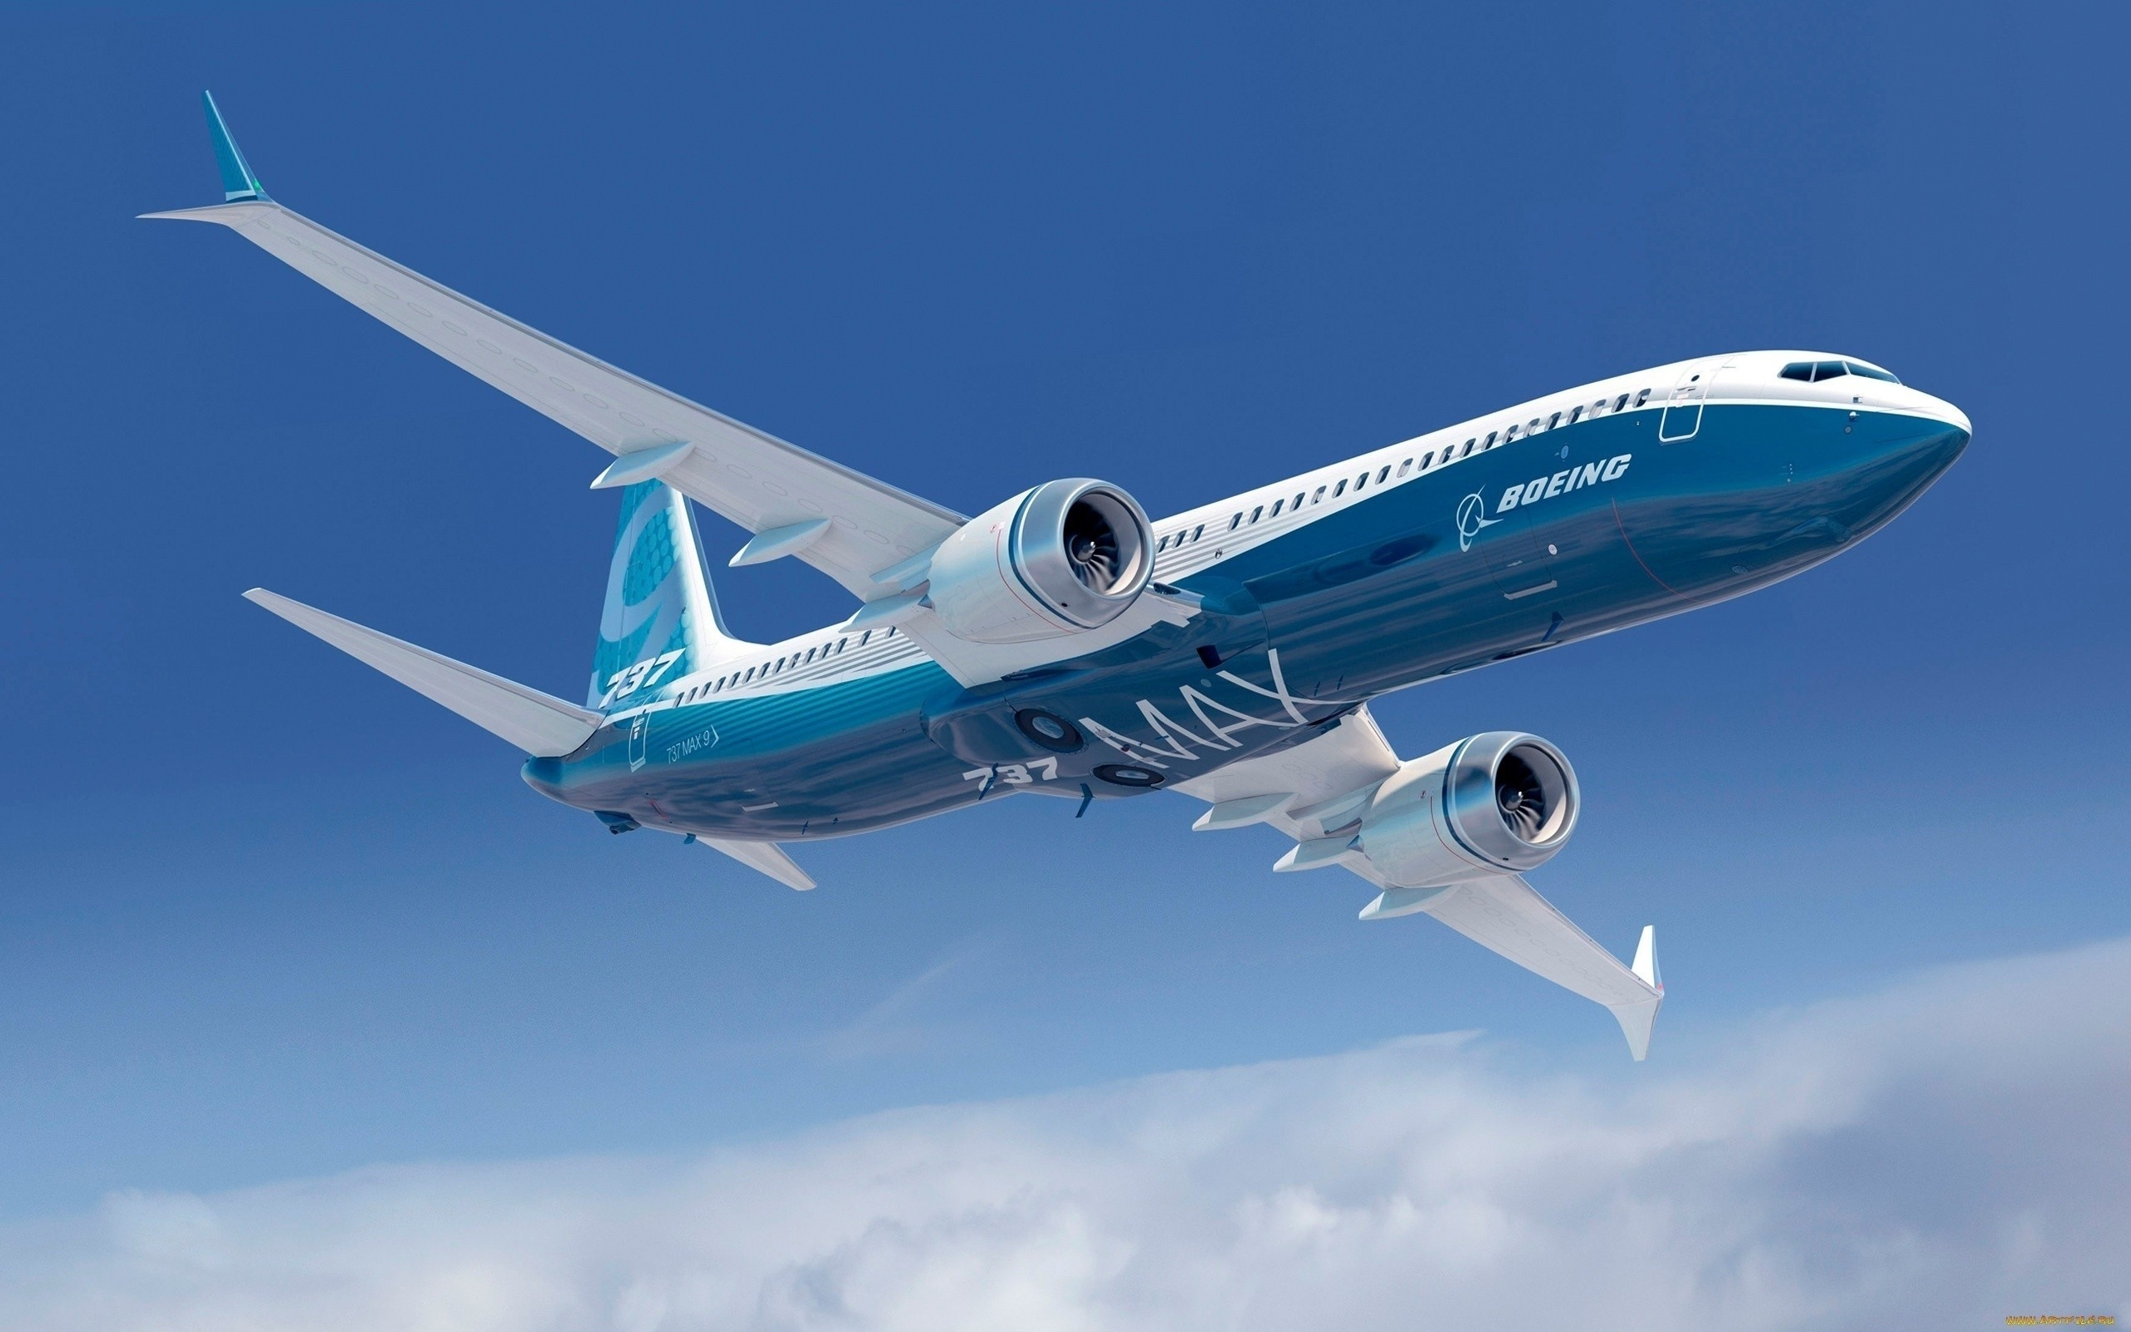
Крылатый, но не птица,
Летает в небесах.
В мгновенье может скрыться
В пушистых облаках.
взлетает в небо
И набирает ход —
Закладывает уши,
Что это?

Slide 4
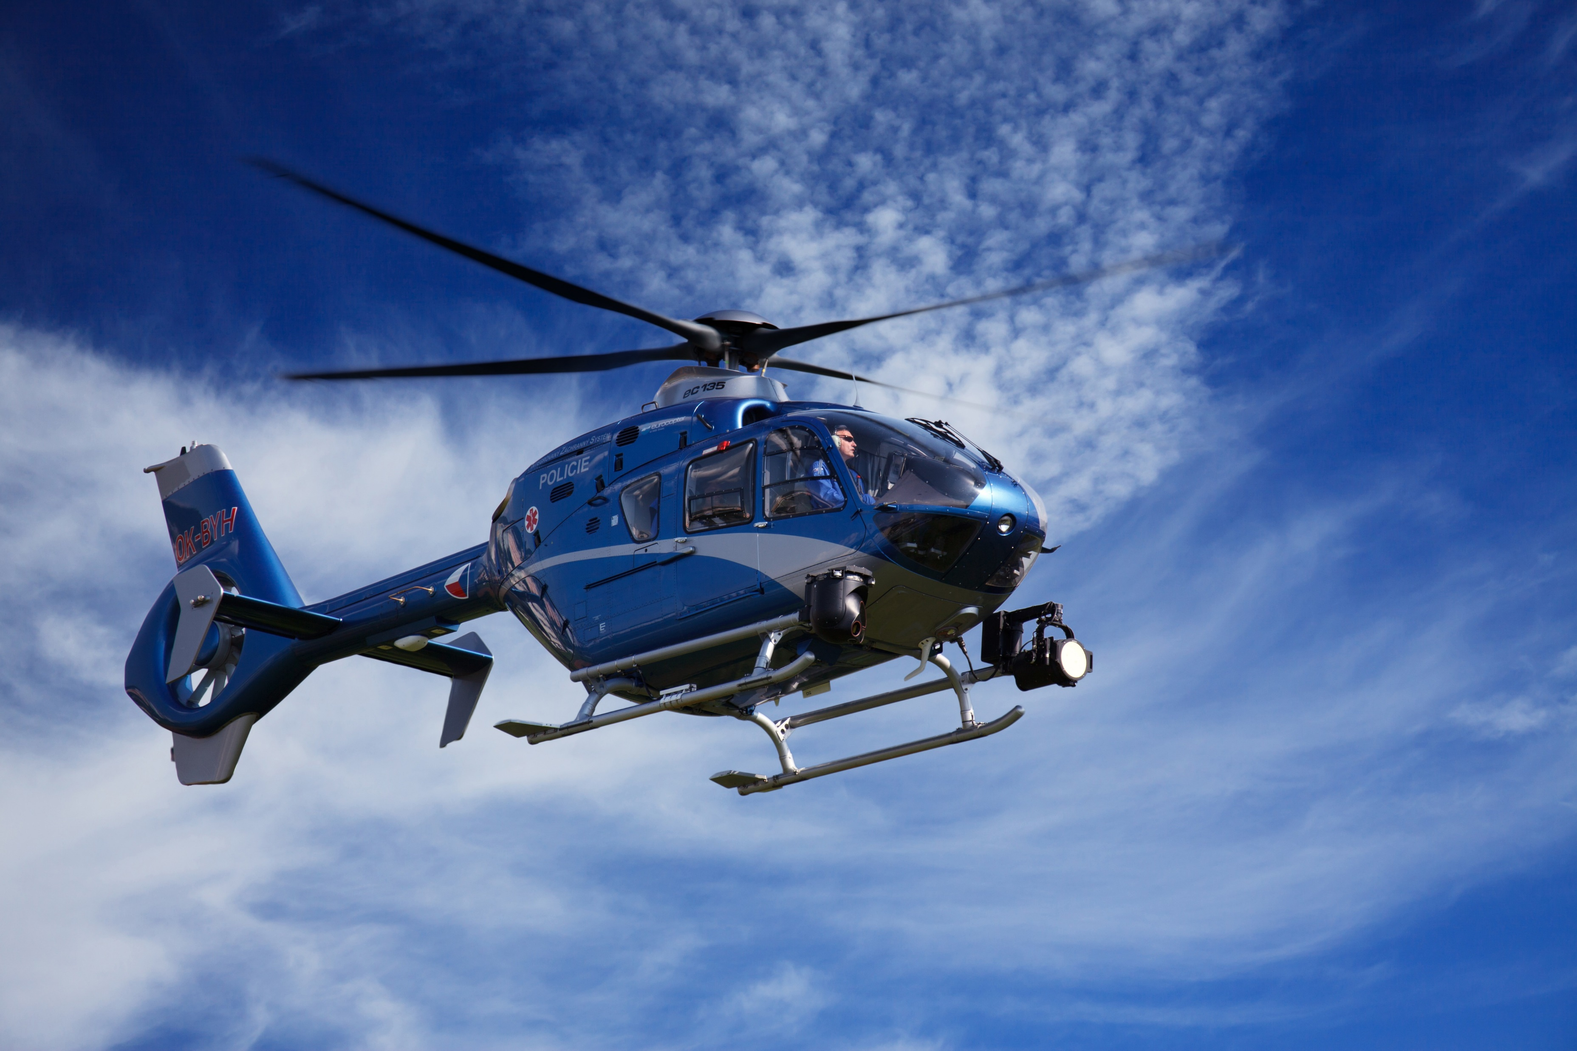
Завертел пропеллером Пыль вспорхнула веером Покачнулся, прыгнул, вот В небе мчится…

Slide 5
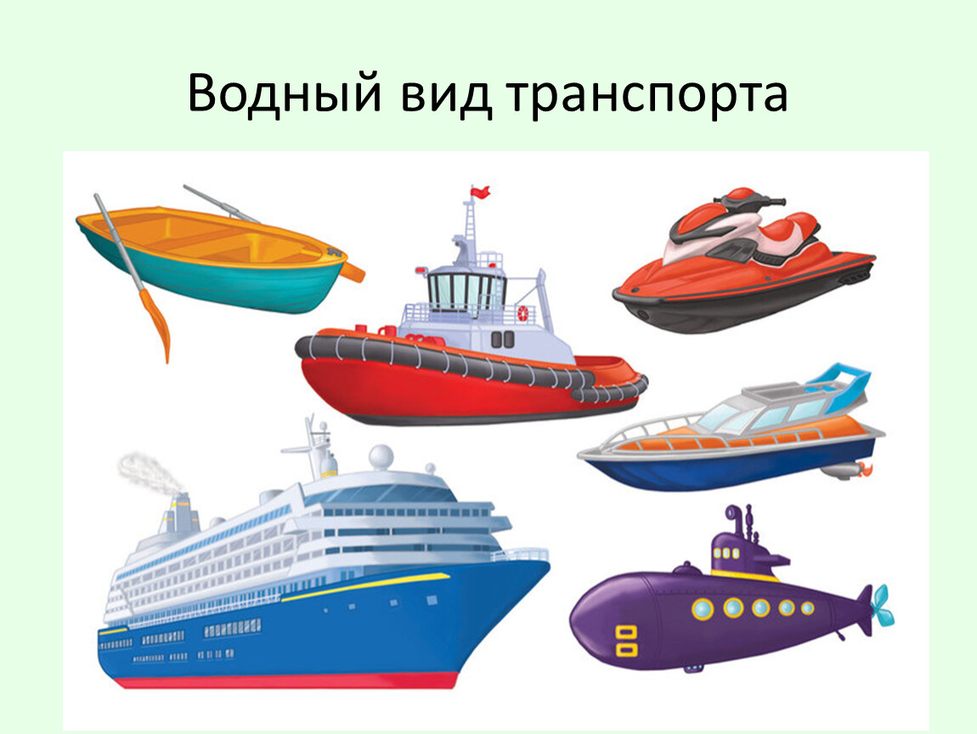

Slide 6
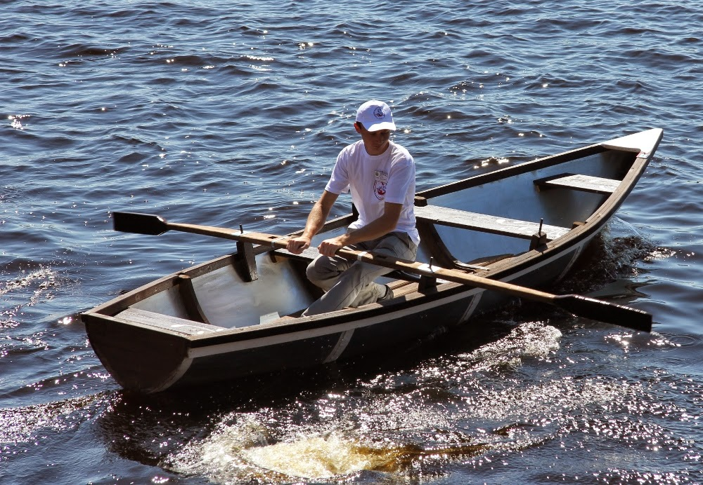
С нею плавать очень просто, Под рукою сбоку вёсла! В чём на солнечном закате Разрезаю речки «скатерть»?

Slide 7
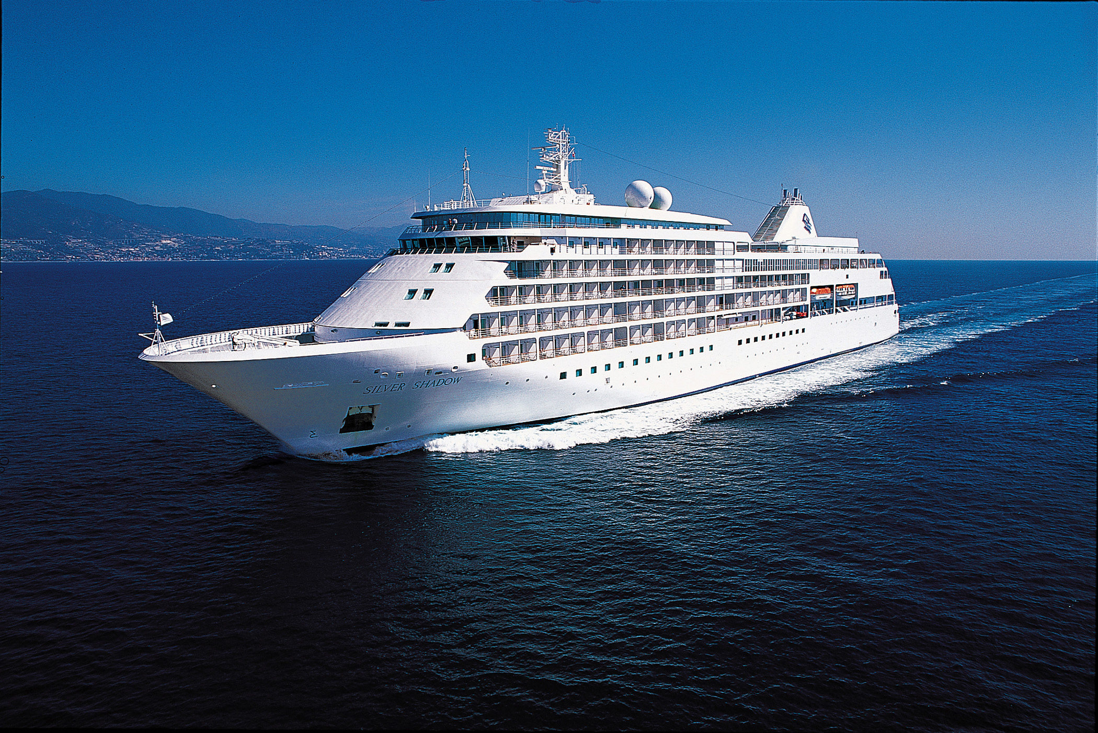
По морям и по волнам Его водит капитан. Он не плавает, а ходит Якоря бросает в воду. Он с волною дружбу водит. И не любит непогоду.

Slide 8
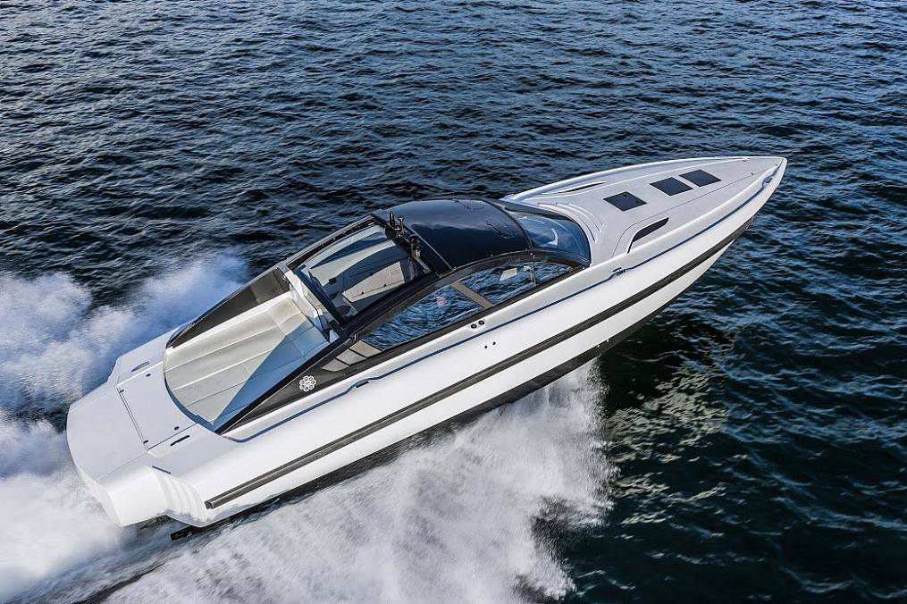
Не корабль, но и не лодка,
Крепкий, сильный, быстроходный
По воде нас всех прокатит
Этот белоснежный

Slide 10
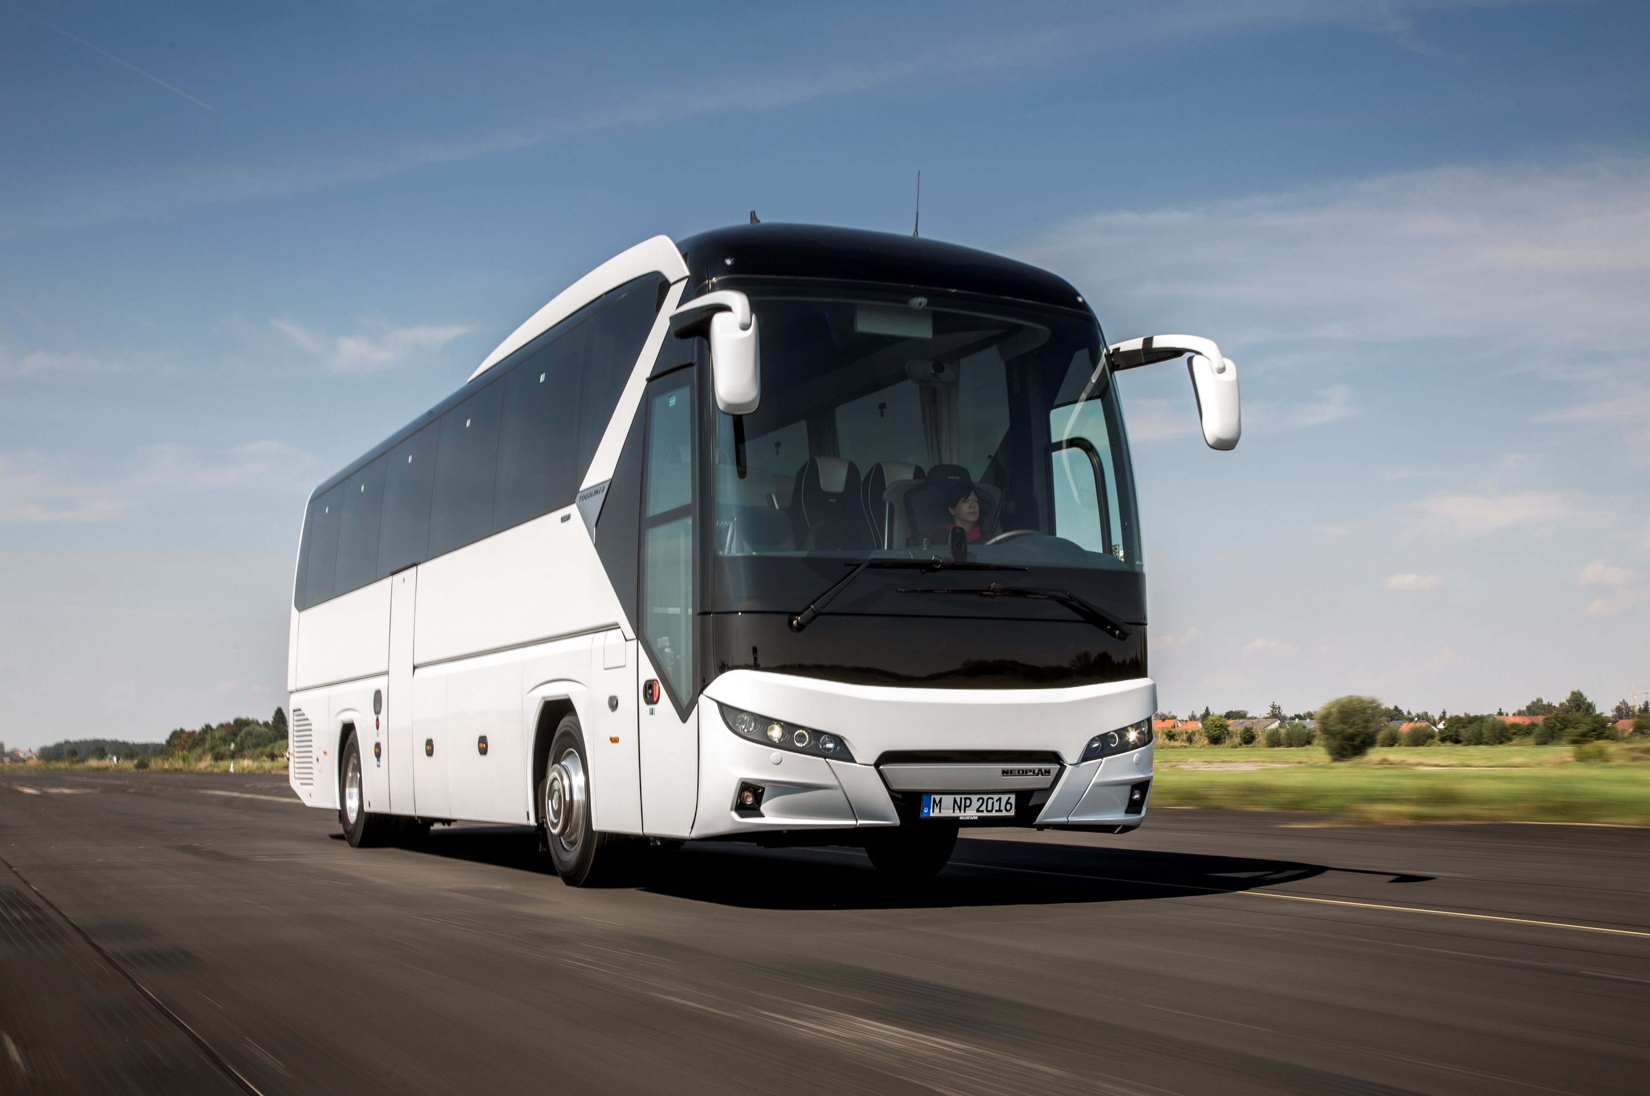
Странный дом мчит по дороге – Круглые в резине ноги. Пассажирами заполнен И бензином бак наполнен…

Slide 11
В черте городской Транспорт такой,
По рельсам и шпалам Совсем не устало, Летит под дугой,
Как никто другой!

Slide 12
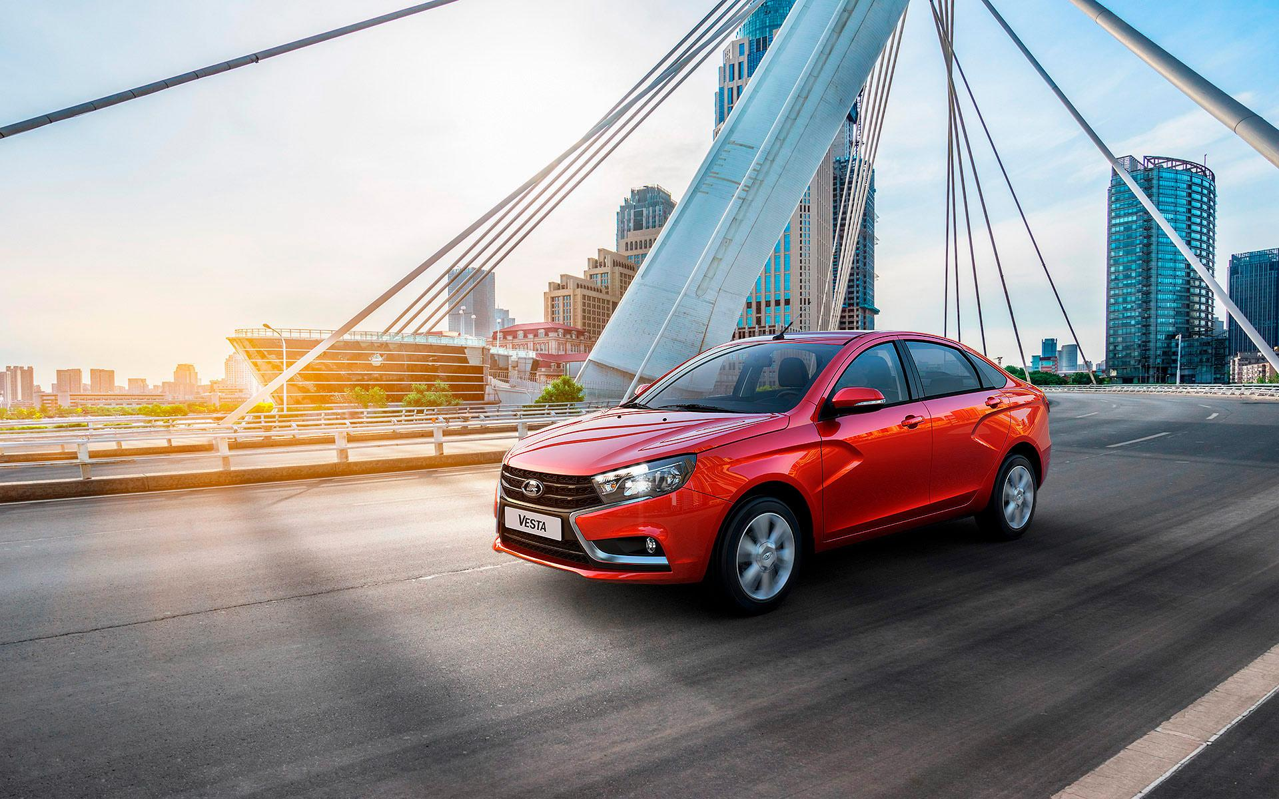
Этот конь не ест овса,
Вместо ног — два колеса.
Сядь верхом и мчись на нём,
Только лучше правь рулём.

